Slide 1
Chương 6: MẠNG 4 CỰC
6.1 Khái niệm & phân loại mạng 4 cực (M4C)
6.2 Các hệ phương trình đặc tính của M4C
6.3 Các sơ đồ tương đương của M4C t/tính tương hỗ
6.4 Ghép nối các M4C
6.5 Các thông số làm việc của M4C
6.6 Các thông số sóng của M4C
6.7 Ứng dụng của M4C

Slide 2
6.1 KHÁI NIỆM & PHÂN LOẠI MẠNG 4 CỰC
Mạng 4 cực (mạng 2 cửa) là phần mạch trao đổi năng lượng, tín hiệu điện từ thông qua 2 cửa. Theo quy ước, dòng điện đi vào cực này = dòng điện đi ra khỏi cực kia của cửa đó
1
2
+
Mạng 4 cực
+
-
-
1’
2’
Cửa vào
(cửa sơ cấp)
Cửa ra
(cửa thứ cấp)

Slide 3
6.1 KHÁI NIỆM & PHÂN LOẠI MẠNG 4 CỰC
Mạng 4 cực thụ động, tích cực:
Thụ động:
Tích cực:
Mạng 4 cực tương hỗ, không tương hỗ:
Tương hỗ: chứa các phần tử tương hỗ như R,L,M,C…
Không tương hỗ: chứa các phần tử diode, transistor…
Mạng 4 cực đối xứng, không đối xứng:
Đối xứng: đổi lẫn 2 cửa mà không làm thay đổi điện áp, dòng điện trên 2 cửa;
Không đối xứng: không thỏa tính đối xứng

Slide 4
6.1 KHÁI NIỆM & PHÂN LOẠI MẠNG 4 CỰC
3 sơ đồ điển hình mạng 4 cực đối xứng: T, Π, X
Z₁
Z₁
Z₁
Z₂
Z₂
Z₂
Hình T đối xứng
Hình Π đối xứng
Z₁
Z₂
Z₂
Z₁
Hình X đối xứng

Slide 5
6.2 CÁC HỆ PT ĐẶC TÍNH CỦA MẠNG 4 CỰC
Mạng 4 cực có 4 thông số đặc trưng trên 2 cửa:
Biểu diễn 2 thông số bất kỳ theo 2 thông số còn lại -> 6 cách biểu diễn, tương ứng với 6 hệ phương trình đặc tính:
Hệ phương trình đặc tính trở kháng
Hệ phương trình đặc tính dẫn nạp
Hệ phương trình đặc tính truyền đạt
Hệ phương trình đặc tính truyền đạt ngược
Hệ phương trình đặc tính hỗn hợp
Hệ phương trình đặc tính hỗn hợp ngược

Slide 6
1. HỆ PHƯƠNG TRÌNH ĐẶC TÍNH TRỞ KHÁNG
+
Ma trận Z
+
-
-
- Ma trận trở kháng của M4C

Slide 7
Mạng 4 cực tương hỗ:
Mạng 4 cực đối xứng:
Z₁
Z₂
Ví dụ: Hãy tìm ma trận Z của M4C
+
+
Hở mạch cửa 2, :
Z₃
-
-
Hở mạch cửa 1, :

Slide 8
2. HỆ PHƯƠNG TRÌNH ĐẶC TÍNH DẪN NẠP
+
Ma trận Y
+
-
-
- Ma trận dẫn nạp của M4C

Slide 9
Mạng 4 cực tương hỗ:
Mạng 4 cực đối xứng:
Y₁
Ví dụ: Hãy tìm ma trận Y của M4C
+
+
Y₂
Y₃
Ngắn mạch cửa 2, :
-
-
Ngắn mạch cửa 1, :

Slide 10
3. HỆ PHƯƠNG TRÌNH ĐẶC TÍNH TRUYỀN ĐẠT
+
Ma trận A
+
-
-
- Ma trận truyền đạt của M4C

Slide 11
Mạng 4 cực tương hỗ:
Mạng 4 cực đối xứng:
Ví dụ: Hãy tìm ma trận A của M4C
Z₁/2
Z₁/2
+
+
+
+
a)
b)
2Z₂
2Z₂
-
-
-
-
Hở mạch cửa 2 của M4C hình a , :
Ngắn mạch cửa 2, :

Slide 12
Z₁/2
Ma trận A của M4C hình b:
+
+
Hở mạch cửa 2, :
2Z₂
-
-
Ngắn mạch cửa 2, :

Slide 13
4. HỆ PHƯƠNG TRÌNH ĐẶC TÍNH TRUYỀN ĐẠT NGƯỢC
+
Ma trận B
+
-
-
- Ma trận truyền đạt ngược của M4C
Mạng 4 cực tương hỗ:
Mạng 4 cực đối xứng:

Slide 14
5. HỆ PHƯƠNG TRÌNH ĐẶC TÍNH HỖN HỢP
+
Ma trận H
+
-
-
- Ma trận hỗn hợp của M4C
Mạng 4 cực tương hỗ:
Mạng 4 cực đối xứng:

Slide 15
6. HỆ PHƯƠNG TRÌNH ĐẶC TÍNH HỖN HỢP NGƯỢC
+
Ma trận G
+
-
-
- Ma trận hỗn hợp ngược của M4C
Mạng 4 cực tương hỗ:
Mạng 4 cực đối xứng:

Slide 16
7. QUAN HỆ GIỮA CÁC THÔNG SỐ CỦA M4C
Quan hệ giữa Z & Y:
Quan hệ giữa G & H:
Quan hệ giữa A & B:

Slide 17
BẢNG QUAN HỆ GIỮA CÁC THÔNG SỐ

Slide 18
6.3 CÁC SƠ ĐỒ TƯƠNG ĐƯƠNG CỦA M4C
Sơ đồ tương đương hình T:
Sơ đồ tương đương hình Π:
Z₁
Z₂
Y₁
Z₃
Y₂
Y₃

Slide 19
6.4 GHÉP NỐI CÁC MẠNG 4 CỰC
1. Ghép dây chuyền:
+
A₁
A₂
+
+
A₁A₂
+
-
-
-
-
Tổng quát có n M4C ghép dây chuyền:
Lưu ý, phép nhân ma trận không có tính giao hoán nên các ma trận A_{i} không được đổi vị trí.

Slide 20
Ví dụ: Tìm ma trận A của các M4C hình T, Π:
Z₁/2
Z₁/2
Z₁
Z₂
2Z₂
2Z₂
Z₁/2
Z₁/2
Z₁/2
Z₁/2
2Z₂
2Z₂
2Z₂
2Z₂
Hình ⎤
Hình ⎡
Hình ⎡
Hình ⎤

Slide 22
2. Ghép nối tiếp – nối tiếp:
+
Z₁
+
+
Z₁+Z₂
+
Z₂
-
-
-
-
Tổng quát có n M4C ghép nối tiếp – nối tiếp:

Slide 23
3. Ghép song song – song song:
+
Y₁
+
+
Y₁+Y₂
+
-
Y₂
-
-
-
Tổng quát có n M4C ghép song²-song²:

Slide 24
Ví dụ: Tìm ma trận Y của M4C:
L
L
R
C
L
L
R
C
R
R
R
R

Slide 25
4. Ghép nối tiếp – song song:
+
H₁
+
+
H₁+H₂
+
H₂
-
-
-
-
Tổng quát có n M4C ghép nối tiếp-song²:

Slide 26
5. Ghép song song - nối tiếp:
+
G₁
+
+
G₁+G₂
+
-
G₂
-
-
-
Tổng quát có n M4C ghép nối tiếp-song²:

Slide 27
6.5 CÁC THÔNG SỐ LÀM VIỆC CỦA M4C
1.Trở kháng vào M4C:
a.Trở kháng vào sơ cấp:
Z₁
+-
M4C tuyến tính
+
-
+
-
Z₂
Z_{v1}
Biểu diễn Z_{v1} theo ma trận A:

Slide 28
b.Trở kháng vào thứ cấp:
Z₂
M4C tuyến tính
+
-
+-
+
-
Z₁
Z_{v2}
Biểu diễn Z_{v2} theo ma trận A:

Slide 29
2. Các hàm truyền đạt của M4C:
a.Hàm truyền đạt điện áp:
Z₁
+-
M4C tuyến tính
+
-
+
-
Z_{t}
Z_{v1}
Biểu diễn K_{u} theo ma trận Y:
Biểu diễn K_{u} theo ma trận A:

Slide 30
b.Hàm truyền đạt dòng điện:
Z₁
+-
M4C tuyến tính
+
-
+
-
Z_{t}
Z_{v1}
Đơn vị Neper (Np), decibel (dB):

Slide 31
Ví dụ: a) Tìm ma trận A của M4C
b) Tìm hàm truyền đạt điện áp, vẽ định tính đặc tuyến tần số biên độ & pha khi cửa 2 nối với tải R.
R
R
R
+
-
+
-
C
C
Zt=R
1/sC
Hở mạch cửa 2 của M4C hình ⎤, :
Ngắn mạch cửa 2, :

Slide 32
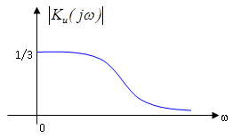
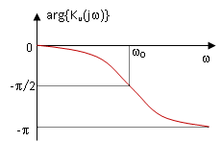

Slide 33
6.6 CÁC THÔNG SỐ SÓNG CỦA M4C
1. Phối hợp trở kháng (phối hợp sóng):
R_{n}
+-
Hệ số phản xạ sóng:
R_{t}
Khi R_{t}=R_{n} ⇒ r =0: nguồn và tải được phối hợp trở kháng không phản xạ, khi đó công suất truyền đến tải đạt cực đại.
Z_{n}
+-
Z_{t}
Nếu trở kháng nguồn và tải không thuần trở thì điều kiện phối hợp trở kháng không có phản xạ (Z_{t} = Z_{n}) không thỏa mãn công suất truyền đến tải cực đại (Z_{t} = Z_{n}*).

Slide 34
2. Trở kháng sóng:
Z_{c1} - Trở kháng sóng sơ cấp; Z_{c2} - Trở kháng sóng thứ cấp
Z₁=Z_{c1}
Xác định Z_{c1} và Z_{c2} :
Khi Z₂=Z_{c2} thì Z_{v1}=Z_{c1}
Khi Z₁=Z_{c1} thì Z_{v2}=Z_{c2}
Mạng
4 cực
Z₂=Z_{c2}
Z_{v1=} Z_{c1}
Z_{v2=} Z_{c2}
Z₂=Z_{c2}
Z_{v1}=Z_{c1}
Z₁=Z_{c1}
Z_{v2}=Z_{c2}

Slide 35
Z₁=Z_{c1}
Mạng
4 cực
Z₂=Z_{c2}
Z_{v1=} Z_{c1}
Z_{v2=} Z_{c2}
Nếu M4C được phối hợp trở kháng ở phía sơ cấp lẫn thức cấp ⇒ M4C được phối hợp trở kháng ở 2 phía.
Trở kháng sóng trung bình:
Tỉ số trở kháng sóng:
Nếu M4C đối xứng:
và

Slide 36
Hàm Hyperbolic
y
y
x
1
x
0
y =ch x
y =sh x
Tính chất:
Với hàm phức:

Slide 37
3. Hệ số truyền đạt sóng
Z₁
A
M4C được phối hợp trở kháng phía thứ cấp:
Z₂=Z_{c2}
Z_{v1=} Z_{c1}
Z_{v2=} Z_{c2}
Hệ số truyền đạt sóng sơ cấp:
Với:

Slide 38
Z₂
A
M4C được phối hợp trở kháng phía sơ cấp:
Z₁=Z_{c1}
Z_{v1=} Z_{c1}
Z_{v2=} Z_{c2}
Hệ số truyền đạt sóng thứ cấp:

Slide 39
Với:
Với:

Slide 40
Hệ số truyền đạt sóng trung bình:
Tỉ số năng lượng:
Nếu M4C tương hỗ:
và
Khi ρ_{e} = 1, thì khả năng truyền đạt năng lương theo hai hướng là như nhau, ta nói M4C đối xứng năng lượng.

Slide 41
4. Ý nghĩa của hệ số truyền đạt sóng
S₁ : Công suất biểu kiến sơ cấp
S₂ : Công suất biểu kiến thứ cấp
Hệ số suy giảm: đo mức độ suy giảm của công suất biểu kiến qua mạng hai cửa trong trường hợp phối hợp trở kháng. Đơn vị là Nep, hoặc dB nếu lấy 10log(S₁ /S₂).
Hệ số dịch pha: đo mức độ dịch pha của dòng và áp qua mạng hai cửa trong trường hợp phối hợp trở kháng. Đơn vị là rad).

Slide 42
Ví dụ: Xác định trở kháng sóng và hệ số truyền đạt sóng của các M4C
Z₁/2
Z₁/2
Z₁/2
Z₁/2
Z₁
Z₂
Z₂
Z₂
2Z₂
2Z₂
Hình ⎤
Hình ⎡
Hình T
Hình Π
Giải:

Slide 43
Z₁/2
Z₂
Hình ⎤
Z₁/2
Z₂
Hình ⎡

Slide 44
Z₁/2
Z₁/2
Z₂
Hình T
Z₁
2Z₂
2Z₂
Hình Π

Slide 45
Z₁/2
Z₁/2
Z₁/2
Z₁/2
Z₂
Z₂
Z₂
Hình ⎡
Hình T
Hình ⎤
Z₁/2
Z₁
Z₁/2
Z₂
2Z₂
2Z₂
Z₂
Hình ⎤
Hình Π
Hình ⎡

Slide 46
6.7 ỨNG DỤNG CỦA MẠNG 4 CỰC
Mạng bốn cực suy giảm
Mạng bốn cực phối hợp trở kháng
Mạch lọc tần số
Mạch lọc thụ động LC loại k
Mạch lọc thụ động LC loại m
Bộ lọc thụ động LC đầy đủ

Slide 47
1. Mạng bốn cực suy giảm
Mạng bốn cực suy giảm có thể được xem như là mạch chia áp chính xác mà không làm thay đổi điện trở nguồn.
Mạng suy giảm phải là một mạng bốn cực đối xứng với trở kháng sóng bằng điện trở trong của nguồn R_{n}.
Để đơn giản kết cấu, không yêu cầu dịch pha giữa tác động vào và đáp ứng ra, tức là g = a (b = 0)

Slide 48
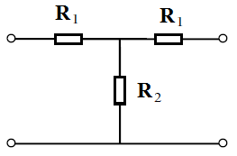
Mạng bốn cực suy giảm hình T:

Slide 49
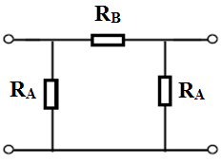
Mạng bốn cực suy giảm hình Π:

Slide 50
Ví dụ: Thiết kế mạng suy giảm hình T và π làm việc với nguồn có nội trở R_{n} = 600Ω và suy giảm 2,75 nep
Giải: Z₀ = R_{n}= 600Ω, a = 2,75nep

Slide 51
2. Mạng bốn cực phối hợp trở kháng
Mạng bốn cực phối hợp với nguồn để thay đổi nội trở của nó cho phù hợp với tải.
Là mạng tương hỗ, không đối xứng.
Nếu mạng được đặt giữa nguồn có nội trở R_{n} và tải R_{t} , vì mạng chỉ làm nhiệm vụ phối hợp trở kháng, nên ta xem như không có suy hao mà chỉ có sự dịch pha, tức là g = jb (a=0)

Slide 52
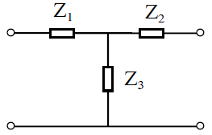
Mạng phối hợp trở kháng hình T

Slide 53
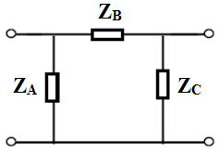
Mạng phối hợp trở kháng hình Π

Slide 54
Ví dụ: Thiết kế mạng phối hợp trở kháng hình T và π đặt giữa nguồn có nội trở r_{s} = 5000Ω và tải R_{L} = 75Ω ; điện áp vào và ra dịch pha nhau một góc b=45º
Giải:

Slide 55
3. Mạch lọc tần số a. Khái niệm:
Mạch lọc tần số là mạng bốn cực có tính lựa chọn tần số, nó cho truyền qua dễ dàng các tín hiệu nằm trong dải tần số nào đó gọi là dải thông, và chặn các tín hiệu thuộc dải tần số khác gọi là dải chắn.
Với mạch lọc lý tưởng thì hệ số suy giảm a(ω):
trong dải thông
trong dải chắn

Slide 56
b. Phân loại mạch lọc:
Dải thông Dải chắn
Dải chắn Dải thông Dải chắn
0 ω_{c} ω
Lọc thông thấp
0 ω_{c1} ω_{c2}
Lọc thông dải
Dải chắn Dải thông
Dải thông Dải chắn Dải thông
0 ω_{c} ω
Lọc thông cao
0 ω_{c1} ω_{c2} ω
Lọc chắn dải

Slide 57
Chúng ta chỉ xét mạch lọc thụ động LC, có cấu trúc hình cái thang, với giả thiết mạch lọc được phối hợp trở kháng ở 2 phía.
Mạch lọc hình cái thang có thể phân tích thành: ⎤ , ⎡, T, Π
Z_{Cπ}
Z₁
Z₁
Z₁
Z₁/2
2Z₂
Z₂
Z₂
2Z₂
Z_{Cπ}
Z_{Cπ}
Z₁/2
Z₁/2
Z₁/2
Z₁/2
Z₁/2
2Z₂
Z₂
Z₂
2Z₂
Z_{Cπ}
⎡
T
⎤

Slide 58
Z₁/2
Z₁/2
+
+
+
+
2Z₂
2Z₂
-
-
-
-
Hình ⎤
Hình ⎡
⎤
⎤

Slide 59

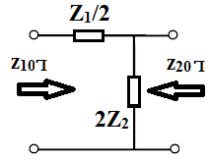
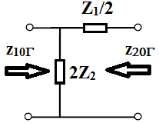
Trở kháng sóng, Hệ số truyền đạt sóng của mạng bốn cực hình Γ và

Slide 60
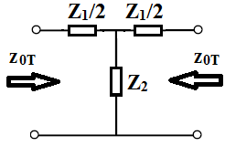
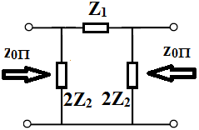
Trở kháng sóng, Hệ số truyền đạt sóng của mạng bốn cực T và Π

Slide 61
Điều kiện dải thông
Mạch lọc lý tưởng có a = 0 trong dải thông, và a = ∞ trong dải chắn.
Điều kiện: Các phần tử Z₁, Z₂ thuần kháng và z₀ thuần trở.

Slide 62
4. Mạch lọc thụ động LC loại k
Trở kháng trên các nhánh ngang, dọc thỏa mãn:
k – hằng số dương
Vì:
Để thỏa
Phải có
Hay

Slide 63
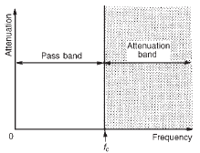
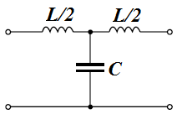
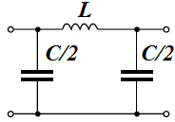
Lọc thông thấp loại k
Tần số cắt

Slide 64
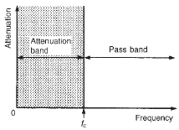
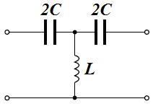
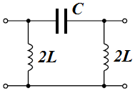
Lọc thông cao loại k
Tần số cắt

Slide 65
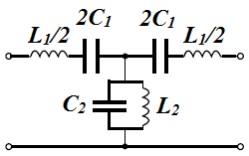
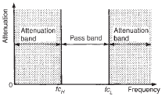
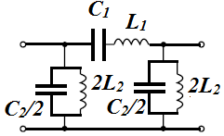
Lọc thông dải loại k
Để thỏa:
Phải có:
Tần số cắt

Slide 66
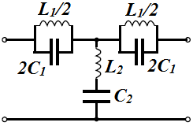
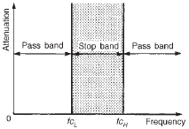
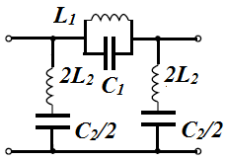
Lọc chắn dải loại k
Tần số cắt
Để thỏa:
Phải có:

Slide 67
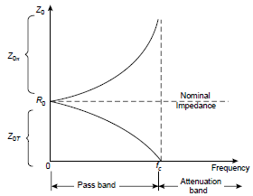
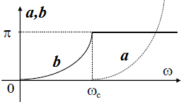
Tính chất của mạch lọc thông thấp loại k
Dải thông: z_{0T} và z_{0π} thuần trở
Dải chắn:
z_{0T} thuần cảm
z_{0π} thuần dung
z_{0T} và z_{0π} phụ thuộc tần số

Slide 68
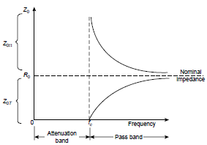
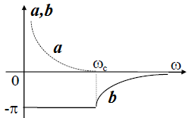
Tính chất của mạch lọc thông cao loại k
Dải thông: z_{0T} và z_{0π} thuần trở
Dải chắn:
z_{0T} thuần dung
z_{0π} thuần cảm
z_{0T} và z_{0π} phụ thuộc tần số

Slide 69
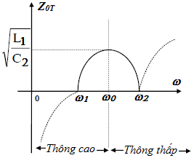
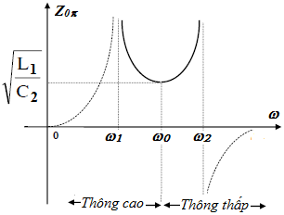
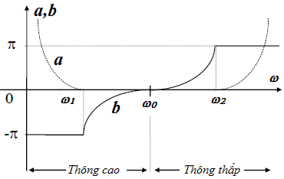
Tính chất của mạch lọc thông dải loại k
Z₁ mang tính cảm
Z₂ mang tính dung
Mạch có tính chất giống mạch lọc thông thấp
Z₁ mang tính dung
Z₂ mang tính cảm
Mạch có tính chất giống mạch lọc thông cao

Slide 70
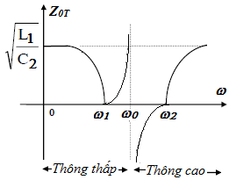
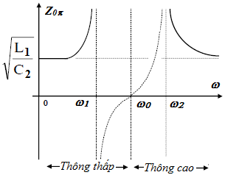
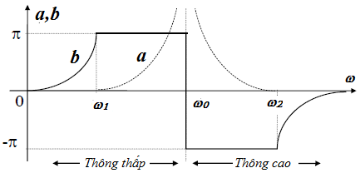
Tính chất của mạch lọc chắn dải loại k
Z₁ mang tính dung
Z₂ mang tính cảm
Mạch có tính chất giống mạch lọc thông cao
Z₁ mang tính cảm
Z₂ mang tính dung
Mạch có tính chất giống mạch lọc thông thấp

Slide 71
Nhược điểm của mạch lọc loại k
Trở kháng sóng (T,π) của mạch lọc loại k trong dải thông phụ thuộc nhiều vào tần số, làm cho việc phối hợp trở kháng giữa bộ lọc với nguồn và tải trở nên khó khăn-> ảnh hưởng đến truyền đạt tín hiệu của mạch
Hệ số suy giảm của mạch lọc loại k trong tăng chậm trong dải chắn.

Slide 72
5. Mạch lọc thụ động LC loại m
Mạch lọc loại m khắc phục 2 nhược điểm chính của mạch lọc loại k.
Mạch lọc loại m được suy ra từ mạch lọc loại k theo hai cách chuyển nối tiếp và chuyển song song
Nguyên tắc:
Chuyển một phần trở kháng của nhánh nối tiếp sang nhánh song song (chuyển nối tiếp – mắt lọc T); hoặc
Chuyển một phần dẫn nạp từ nhánh song song sang nhánh nối tiếp (chuyển song song – mắt lọc π);
Bảo đảm trở kháng sóng sau khi chuyển không đổi.

Slide 73
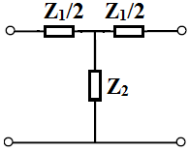
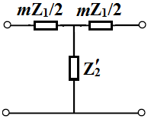
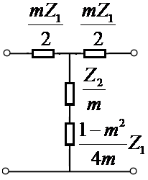
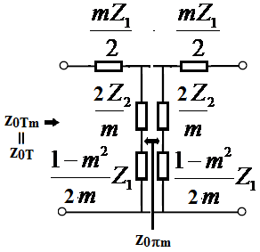
Chuyển nối tiếp – mắt lọc T
Một phần trở kháng đã được chuyển
Giữ nguyên trở kháng đặc tính z_{0T}
Mắt lọc loại k
Mắt lọc loại m

Slide 74
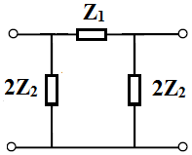
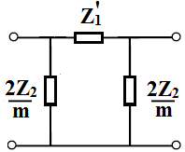
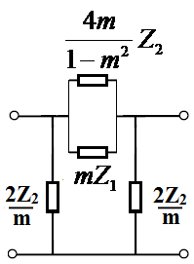
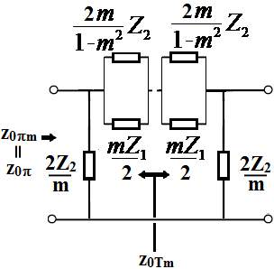
Chuyển song song – mắt lọc Π
Giữ nguyên trở kháng đặc tính z_{0π}
Mắt lọc loại k
Một phần dẫn nạp đã được chuyển
Mắt lọc loại m

Slide 75
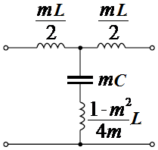
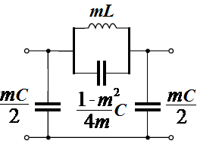
Mạch lọc thông thấp loại m

Slide 76
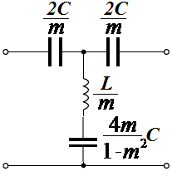
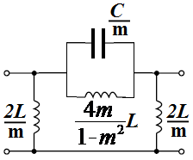
Mạch lọc thông cao loại m

Slide 77
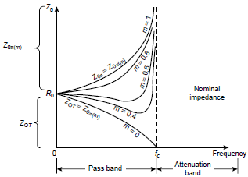
Tính chất của mạch lọc loại m
Trở kháng đặc tính hầu như bằng R trong phần lớn dải thông

Slide 78
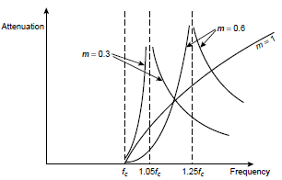
Tính chất của mạch lọc loại m (tt)
- Điều chỉnh hệ số m -> tăng độ dốc hệ số suy giảm
- Hệ số suy giảm của mạch lọc loại m tăng nhanh khi chuyển sang dải chắn. Tuy nhiên sau đó lại giảm dần.

Slide 79
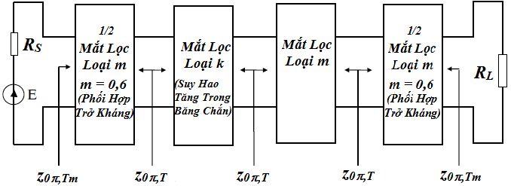
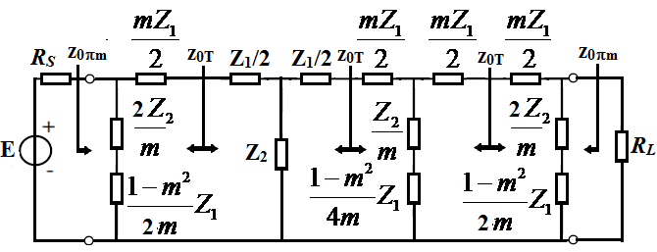
6. Bộ lọc thụ động LC đầy đủ
Ví dụ sau ngoài việc sử dụng các mắt lọc hình T loại k và m, một mắt lọc hình T loại m ứng với m = 0,6 được dùng để phối hợp trở kháng bằng cách tách đôi và gắn ở hai đầu bộ lọc.

Slide 80
Đặc điểm của thiết kế mạch lọc tham số
Ưu điểm: Đòi hỏi tính toán ít.
Nhược điểm: Để thiết kế hoàn chỉnh một mạch lọc đòi hỏi thực nghiệm nhiều, đặc biệt:
Lựa chọn số mắt lọc.
Lựa chọn hệ số m cho mỗi mắt lọc sao cho bảo đảm được độ dốc bộ lọc thích hợp.
Phải sử dụng mắt lọc loại k để tăng suy hao trong dải chắn, và sử dụng các nửa mắt lọc loại m = 0.6 để phối hợp trở kháng.

